Slide 1
Proyecto Semestral
Avance
Configuración de servicios
Alumnos:
Nick Conrad
Juan Pablo Godoy
Maximiliano Fernández
Profesor:
Pablo Iván Ormeño
14/07/2022

Slide 2

Introducción
2

Slide 3
Objetivos
Objetivo Genera:
Creación del servidor de chat de multi hebra.
Objetivos específicos:
Análisis de posibles opciones de creación de servidor.
Creación de registro de los usuarios mediante un nombre en el momento de conexión (No puede haber dos usuarios con mismo nombre).
Implementación del servidor con Python.
Uso de protocolos orientados a la conexión y no orientados a la conexión.

Slide 4
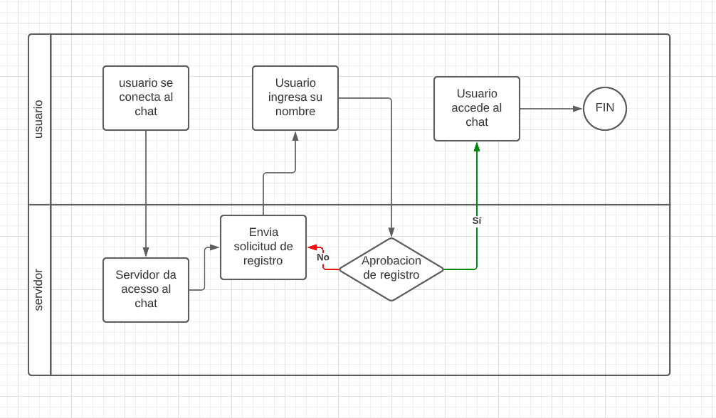
Situación actual
4

Slide 5

Situación actual - Lo que queda por hacer
Crear pruebas de rendimiento y efectuarlas para poder comprobar la seguridad, velocidad y usabilidad, aparte de hacer una mejora en la interfaz de usuario

Slide 6
Muestra de chat

Slide 7
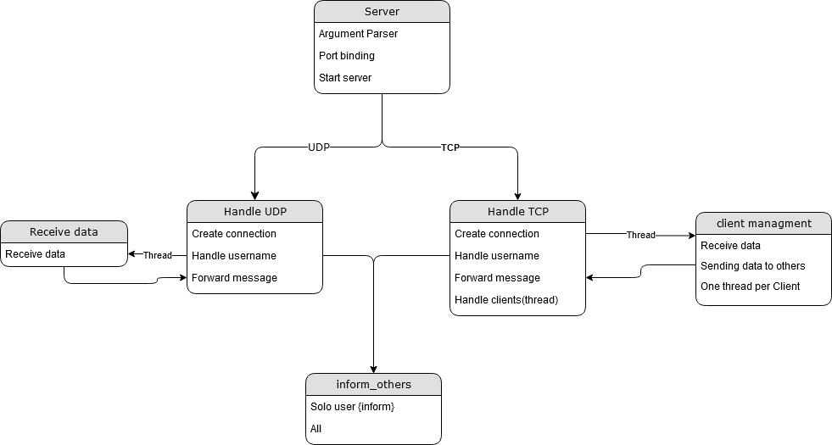
Server
7

Slide 8
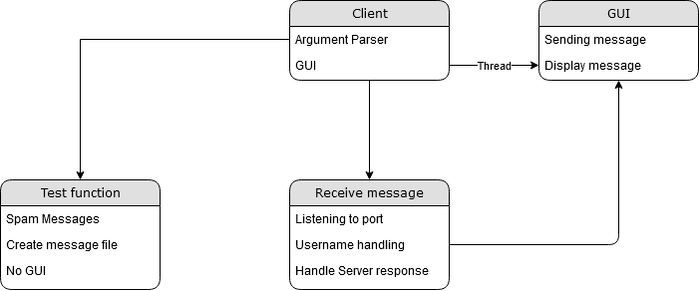
Client
8

Slide 9
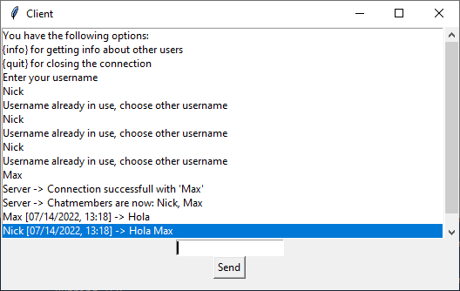

Slide 10

Results
10

Slide 11
Testing Environment
Tested on local network on single computer -> limited testing methods
Single Computer on localhost / port (server fixed port, clients flexible port)
Processor: Intel(R) Core(TM) i5 CPU M 560 @ 2.67GHz, 2667 MHz – 2010
Better: Open Port on Firewall on router and sending packets through internet (not possible at the university (with student account) or in my home (no access)
Advantages more clear between TCP / UDP

Slide 12
Results
TCP:
- Connection closed responses due fin packet
More reliant on larger packets
-> still problems when lots of data in short time on same port
UDP:
Not possible to see if client/server is up, without no programmed response
Hard to determine which paket arrived ->
especially paket length > buffersize
Both:
-Easy to fake IP/Port and fake to be user
-No encryption and authenification

Slide 13
Velocidad
In local network on localhost no markable difference
Seguridad
Without encryption and authorization chat is unsecure -> not protocoll depending
-> spoofing possible
Usabilidad
TCP offers more options for detecting connection abort
When packet size is larger, TCP packets are more reliable
Programming TCP was easier ☺

Slide 14
Gracias por su atención
Configuración de servicios
14/07/2022

